Slide 1

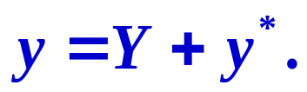
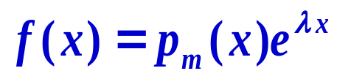


第十节 二阶常系数非齐次线性微分方程
二阶常系数非齐次线性微分方程一般式是
其中p、q是常数。
由定理3，只要求出(1)的一个特解 y*及(1)对应的齐次方程
的通解Y，
即可求得(1)的通解 :
对 f(x) 的下面两种最常见形式，
采用待定系数法来求出 y*。
一 、 型
其中
为常数，
是x 的一个m 次多项式：

Slide 2
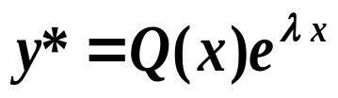
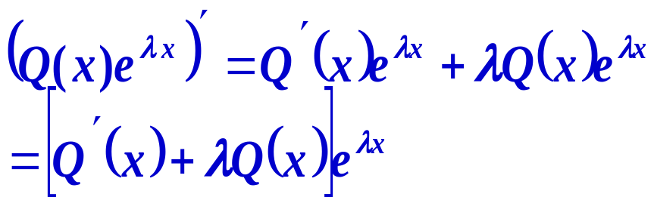


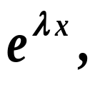


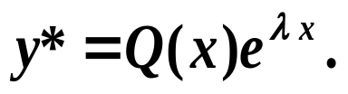
推测：
可能是方程(1)的特解(其中Q(x)是某个多项式).
为了确定Q(x)，将
代入方程(1)并消去
得
0
0
讨论：
（i）如果
即λ不是特 征根。
要使(3)成立，
Q(x)应是一 个m 次多项式，
不妨设
代入(3)式，比较两端同次幂的系数即可确定
进而得(1)的特解

Slide 3
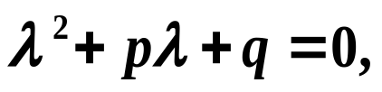





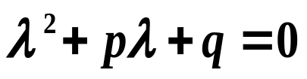


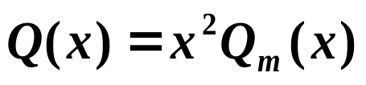
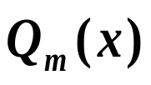
（ii）如果
且
即λ是特征方程的单根。
要使(3)成立，
令
应是一个m 次多项式,
同样可以定出 的系数
（iii）如果 且 ，
即λ是特征方程的重根。
令
要使(3)式成立，
应是m次多项式.
仍是比较(3)式两端的系数来确定 的系数。

Slide 4
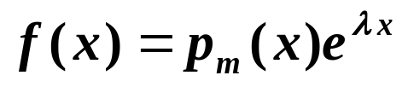

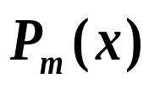
总之，
当 时，方程(1)具有形如
的特解，
其中 是与 同次(m次)的多项式，
0 λ不是特征根
其中
k =
1 λ是特征方程的单根
2 λ是特征方程的重根
注：
上述结论可推广到 n 阶常系数非齐次线性微分方程，
但 k 是特征方程含根λ的重复次数，即
若λ不是特征方程的根，k =0；
若λ是特征方程的 s 重根，k = s.

Slide 5


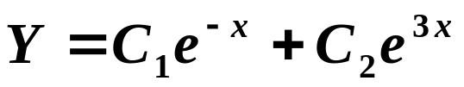

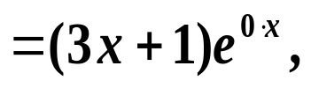
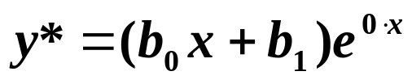
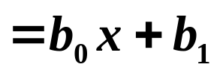

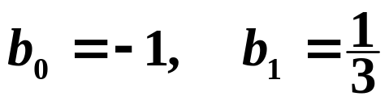
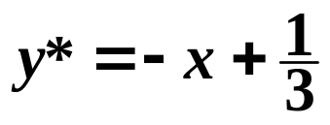
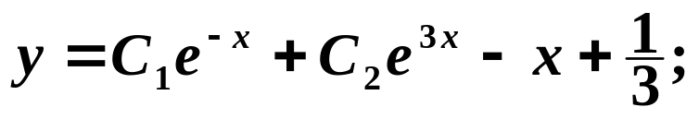
例 1 求下列方程的通解
解
（1）对应齐次方程的特征方程为
所以特征根为：
于是齐次方程的通解为：
又
λ=0不是特征根，
故原方程特解设为：
代入所给方程，得
所以
于是得原方程的一个特解为
所求通解为

Slide 6





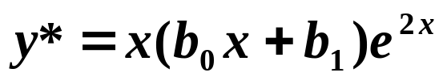
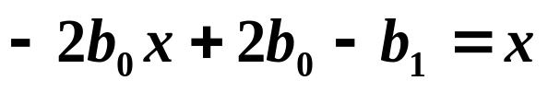
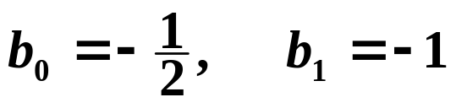
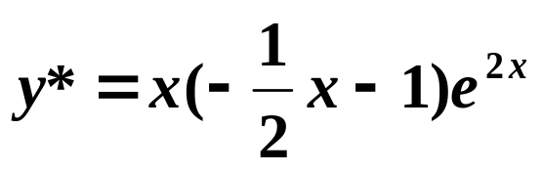
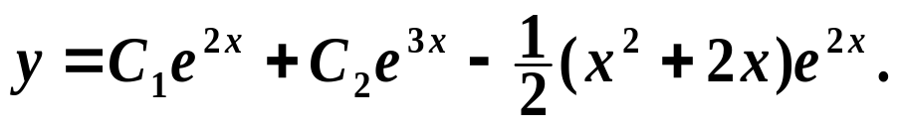
对应齐次方程的特征方程为；
于是齐次方程的通解为
由于
λ=2是特征方程的单根，
故原方程特解设为：
代入所给方程，得
所以
于是得原方程的一个特解为
所求通解为

Slide 7
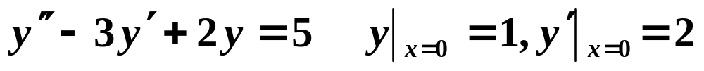


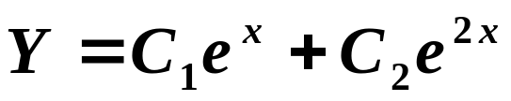



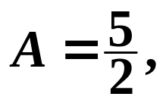
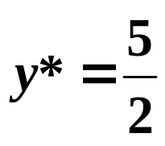
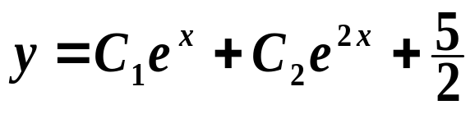
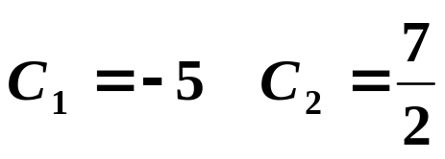
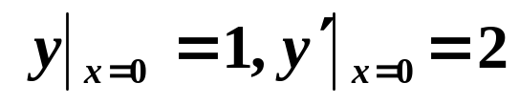
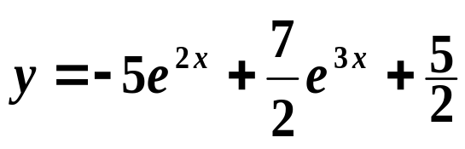
例 2 求解
解
对应齐次方程的特征方程为
于是齐次方程的通解为
由于
λ=0不是特征方程的根，
故原方程特解设为：
代入方程，得
所以
于是得原方程的一个特解为
所求通解为
把
代入上式，得
所以原方程满足初始条件的特解为

Slide 8
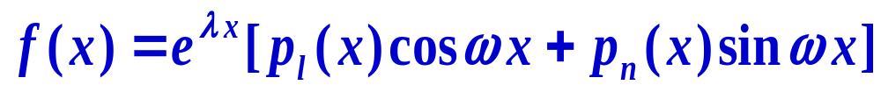
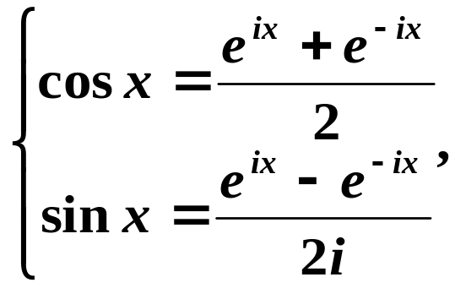


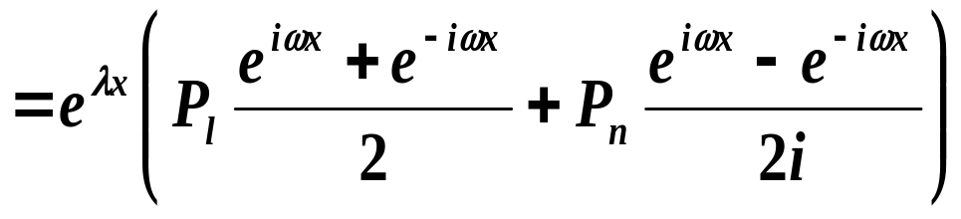
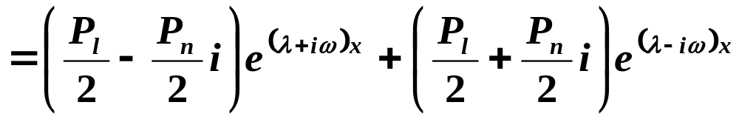
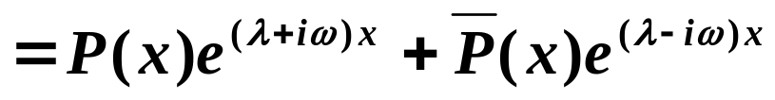


二 、
型
由欧拉公式：
把
变为：

Slide 9
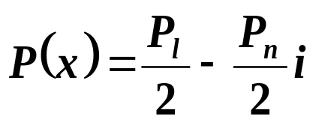
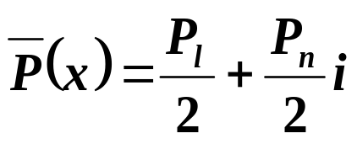

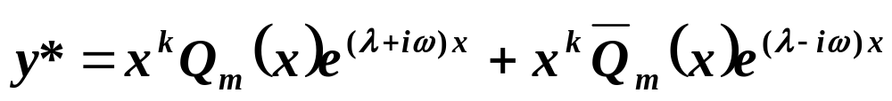


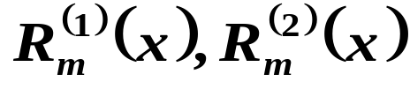
其中
与
都是 m 次多项式，
m=max{ l , n }。
由第一种情形及 定理 4 的结论，对于此种类型，特解可设为：
改写为如下形式：
其中
都是 m 次多项式，
m = max{ l , n }，且
0 λ±iω不是特征根
k =
1 λ±iω是特征根

Slide 10


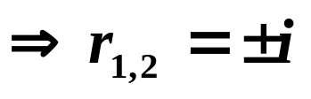


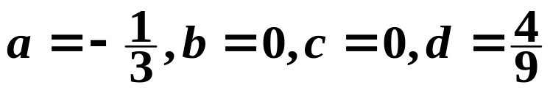
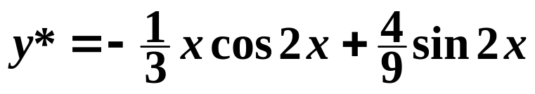
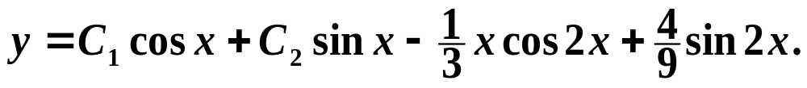
例 3 求方程
的通解。
解
对应齐次方程的特征方程为
于是齐次方程的通解为
由于
λ±iω=±2i不是特征方程的根，取
故原方程特解设为：
代入所给方程，得
所以
于是得原方程的一个特解为
所求通解为

Slide 11
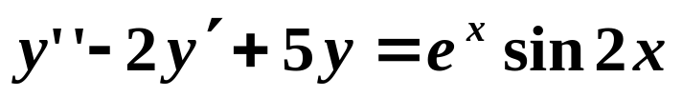

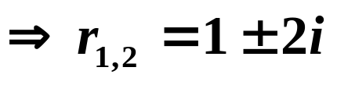



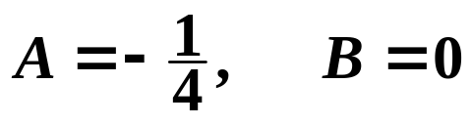
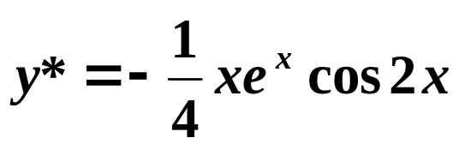
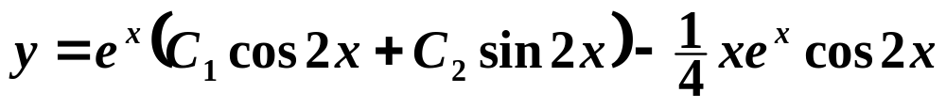
例 4 求方程
的通解。
解
齐次方程的特征方程为
于是齐次方程的通解为
由于
λ±iω=1±2i 是特征方程的根，取
故原方程特解设为：
代入所给方程，得
于是得原方程的一个特解为
所求通解为

Slide 12











例 5 求方程 的通解。
解
对应齐次方程的特征方程为
齐次方程的通解为
因为
应有 形式的特解；
应
有 形式的特解，
故特解应设为
代入所给方程，得
由此求得
于是求得一个特解为
所求通解为

Slide 13
小结：
作业 ：课本习题 12-10
作业纸 P65-P66
总习题十二

Slide 14



第十二节 微分方程的幂级数解法
一 、一阶线性微分方程
求解微分方程
其中：
设所求特解可展开为 x - x₀ 的幂级数：
其中 是待定的系数。
把（3）代入（1）中，
比较等
式两边 x - x₀ 的同次幂的系数，
就可定出常数
以这些常数为系数的级数（3）就是上面初值问题的解。

Slide 15







例 1 求微分方程 满足 的特解。
解
故设
把 的幂级数展开式代入原方程，得
比较系数得
于是所求解的幂级数展开式的开始几项为

Slide 16








二、 二阶齐次线性微分方程
中的系数 P(x) 与Q(x)
定理
如果方程
可在 －R ＜ x ＜ R 内展开为 x 的幂级数，
那末在 －R ＜ x ＜R
内该方程必有形如 的解。
例 2 求解初值问题:
解
这里 ，
满足定理的条件。
设
则
由
得

Slide 17








代入所给方程，并按 x 的升幂集项，然后比较系数得
一般地
由此可推得
一般的
于是所求的特解为

